Slide 1
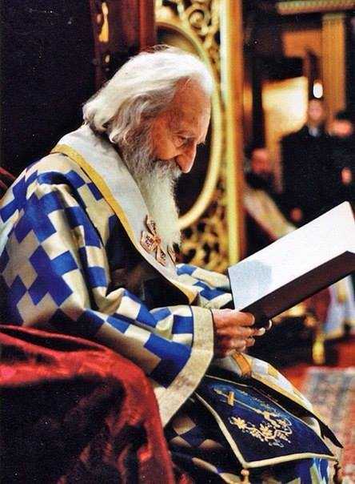
ЊЕГОВА СВЕТОСТ ПАТРИЈАРХ СРПСКИ ГОСПОДИН ПАВЛЕ
1914-2009.
Презентацију урадила вероучитељица
Тијана Васић
ОШ ,,Вук Караџић” Лозница

Slide 2
РОЂЕЊЕ И ДЕТИЊСТВО ГОЈКА СТОЈЧЕВИЋА
Рођен на Усековање главе Светог Јована Крститеља (11.септембар) 1914. године, од оца Стевана и мајке Ане.
Отац Стеван умро од туберкулозе, мајка се преудала и приликом порођаја умрла.
Њега и брата Душана одгајиле су баба Драгиња и тетка Сенка.
Као дете врло слабашног здравља, због слабашне конституције шаљу га на школовање 1925. године у нижу гимназију у Тузлу где живи са стричевом 10-чланом породицом.

Slide 3
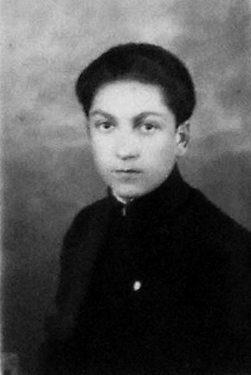
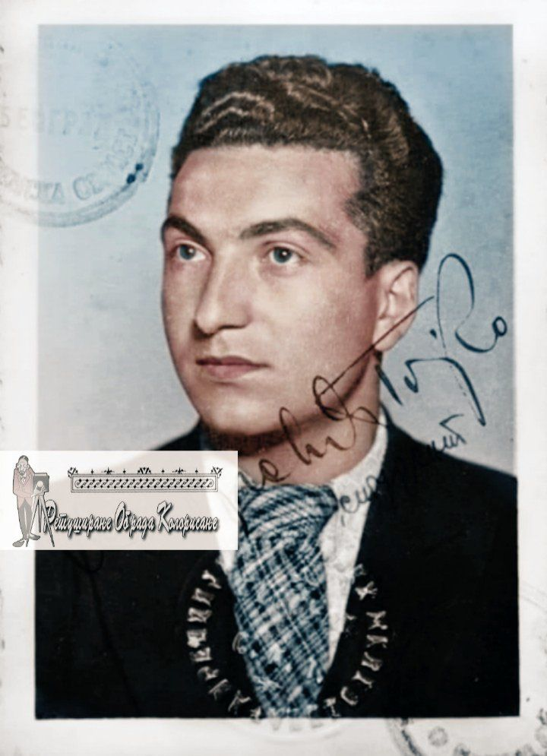

Slide 4
ГОСПОД ГА ПРИВЛАЧИ СЕБИ...
1930. године, Гојко уписује шесторазредну Богословију у Сарајеву, иако је у гимназији из веронауке имао оцену 2.
По завршетку Богословије, 1936. уписује Богословски факултет током којег завршава и Вишу гимназију, али и две године Медицинског факултета.
За време рата у Београду “хлеб насушни” зарађује радом на грађевини, али након повреде одустаје и одлази код пријатеља јеромонаха Јелисеја у манастир Свете Тројице у Овчарско-кабларској клисури. Брат Душан гине 1942. године.

Slide 5
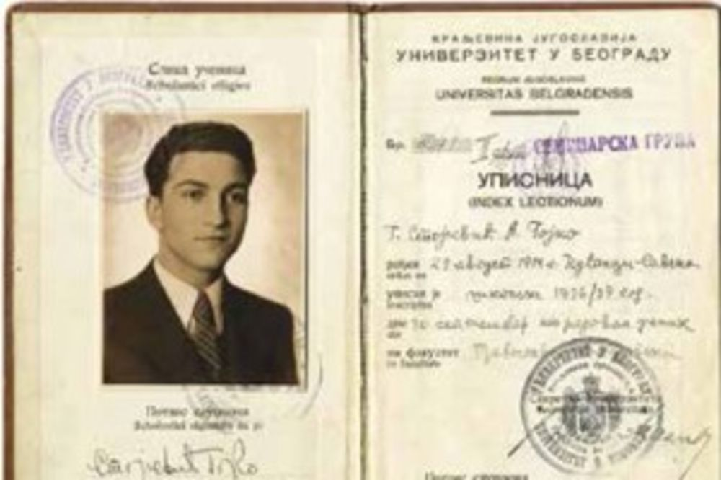
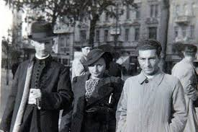
СТУДЕНТСКИ ДАНИ
Насловна страна индекса:
Као студент 1937. са другом Душаном Кашићем и његовом супругом Даринком на Теразијама

Slide 6
ГОЈКО СТОЈЧЕВИЋ У НАШЕМ КРАЈУ...
1944. у Дому за незбринуту децу у Бањи Ковиљачи ради као васпитач и вероучитељ. Спасавајући једно дете које је почело да се дави у Дрини, разболео се и добио туберкулозу, тешко излечиву и заразну болест због које су му лекари давали највише 3 месеца живота.
Одлази у манастир Вујан, где се пламено моли Господу у самоћи и бива чудесно исцељен те постаје искушеник.

Slide 7
КАО ИСКУШЕНИК...
У манастиру је био од велике помоћи (изрезривао дрвене крстиће, поправљао сатове, правио обућу), али молитву није запостављао.
Још тада често цитирао ап. Павла а како је био шаљивџија, отац Василије му је знао рећи: “Ти, Шавле, налазиш се међу нама као број међу нулама. Па као што нуле без броја не значе ништа, а тек са бројем имају своју вредност, тако и ми, као нуле, без тебе немамо много вредности, и тек заједно са тобом чини нам се да смо образованији и паметнији.” А знао је и да обрне...

Slide 8
Монашење...
Искушеник Гојко замонашио се у манастиру Благовештење, уочи Благовести, 1948. године и добио монашко име Павле (Paulus, Paulos-мали човек, мали пред Богом, смирен).
1949. прелази у манастир Рачу где и поред свих послова (у пољу, у шуми, у воденици) држи наставу из Старог и Новог Завета (“Отац Павле био нам је душа у кући, за многе ствари. Када он говори, као да нам говори сами апостол Павле. Веровали смо му као да слушамо Јеванђеље”-архиман. Јован Радосављевић)

Slide 9
Смирење које га је красило...
Димитрије Благојевић коме је кућа била изнад воденице у којој је радио прича како их је знао зауставити на путу из школе, извадити по коцку шећера и распитивати се какви су. Једне зиме приметио је како Димитрије иде бос. За ђон је узео дрвену дашчицу,а за горњи део каишеве од аутомобилске гуме, те Димитрије више није ишао бос, нити га је ко смео зафркавати.
Једном приликом док је правио стазу између конака наиђе декан факултета Стева Димитријевић. Кад га је видео шта ради испричао му је причу о гвозденом, сребрном и златном ексеру. Након овог догађаја, о Божићу, 1955. одлази на постдипломске студије у Атину, а маја 1957. док је био на пропутовању у Светој Земљи, бива изабран за епископа рашко-призренског.

Slide 10
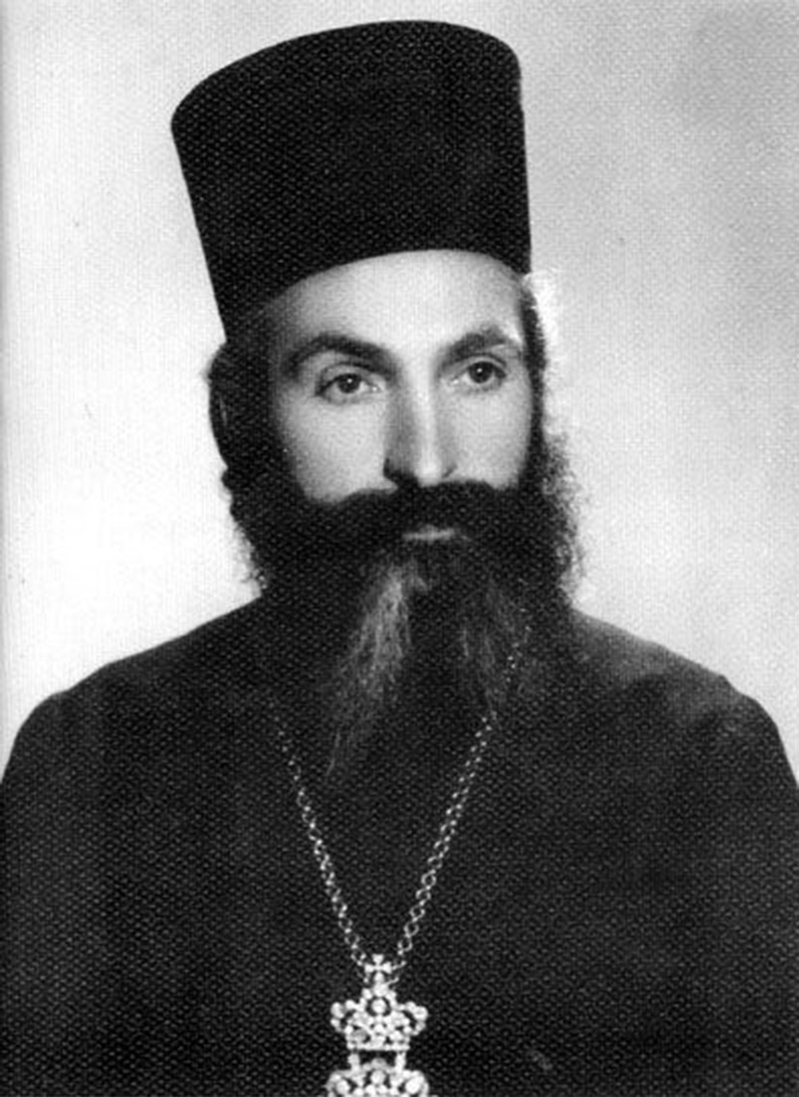
Као епископ рашко-призренски...
На овом месту остаће више од 33 године.
Бранио и обнављао цркве и манастире, бринуо о народу уз бројне невоље, најпространијом српском епархијом путовао је сам.
Речи из Вашингтона након бројних неистина: “Припадајући мученичком Косовском народу српском, ми сведочимо да је боље да и нестанемо као људи, него да опстајемо као нељуди, јер је бољи и мртав човек, него жив нечовек, јер су Богу и мртви људи живи, док су нељуди пред Њим мртви још док ходе по овој земљи.”

Slide 11
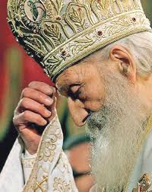
Вољени патријарх...
На трон бива изабран 1. децембра 1990. у најсмутније време, у деветом кругу, иако је пао пред њих и рекао да није достојан.
Упућује апеле за човечност, брани хришћане али и све друге народе.
15. новембра 2009. године, после 2 године лечења на ВМА преминуо у сну.

Slide 12
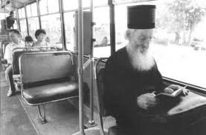
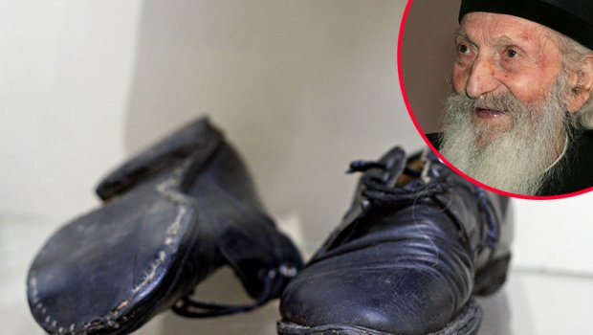
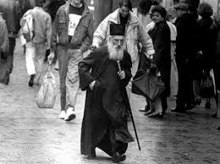
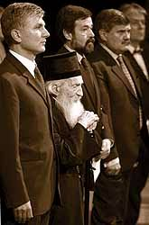
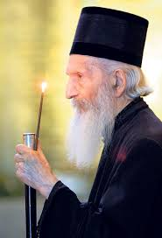
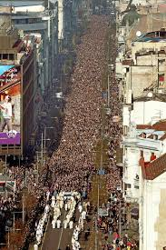
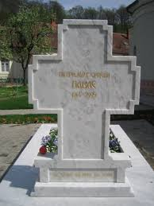
Зашто га толико волимо?

Slide 13
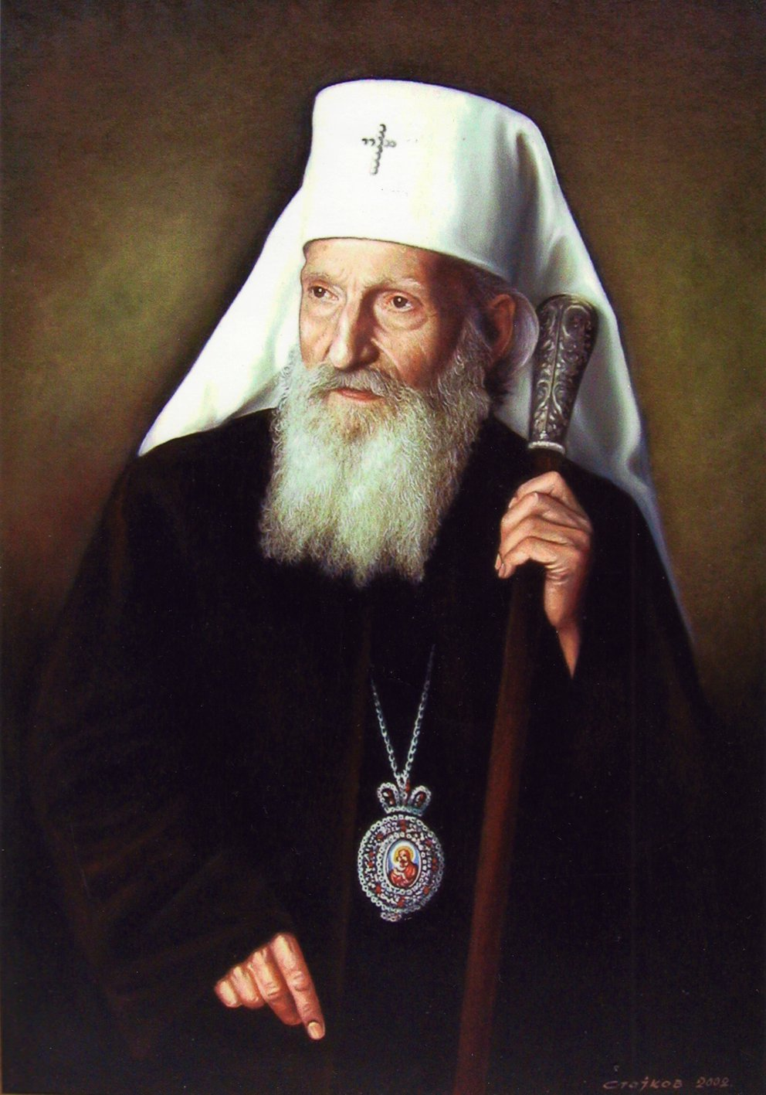
Мудре мисли нашег патријарха...
“Пре него што почнеш судити о мени и мом животу, обуј моје ципеле и иди мојим путем! Прођи улице, брда и долине! Осети бол и срећу! Прођи године кроз које ја пролазим, падни преко сваког камена који се мени нашао на путу! Устани увек поново и иди истим путем, као што и ја радим! И тек ми онда можеш судити.”

Slide 14
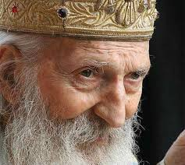
“Има велике сиротиње међу нашом децом, којој, сем пара, родитељи ништа нису могли дати.”
“Понижавати ме може ко хоће, али да ме понизи то не може нико сем један, а тај један сам ја.”

Slide 15
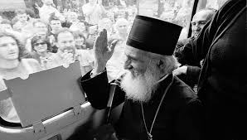
“Права љубав је једино када љубав не тражи своје, када волиш некога без икакве логике. То је и права слобода. Е зато сам хришћанин.”
“Птица је птица, ако лети. Цвет је цвет, ако цвета. Човек је човек ако се моли,”

Slide 16
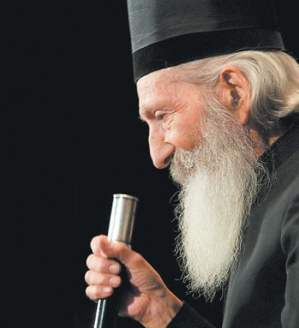
“БУДИМО ЉУДИ!”

